Slide 1
Автоматизация тестирования

Slide 2
Автоматизация тестирования
Возрастание роли тестирования в процессе разработки ПО потребовало замены традиционного «ручного» тестирования автоматизированным, основанным на использовании специальных инструментальных средств

Slide 3
Автотесты
Основная идея автоматизированного тестирования заключается в использовании автотестов – записанных на специальных скриптовых языках действий по проверке качества програм.
Современные средства автоматизации позволяют вести запись действий тестировщика и создавать заготовку для автотеста.

Slide 4
Преимущества автоматизации
Экономия времени – программа-робот гораздо быстрее перебирает тестовые варианты, чем любой человек
Исключение человеческого фактора – вероятность совершения ошибки при выполнении человеком рутинных операций достаточно высока

Slide 5
Преимущества автоматизации
Отсутствие необходимости в графическом пользовательском интерфейсе – на ранних этапах развития программного продукта интерфейс, как правило, еще не согласован; это существенно также при тестировании обмена данными по протоколам
Наличие инструментария фиксации ошибок и результатов – это позволяет моделировать различные ошибочные ситуации, строить любые отчеты и диаграммы

Slide 6
Преимущества автоматизации
Возможность эмулировать многопользовательскую работу – если рабочей нормой считается одновременное обращение к приложению нескольких тысяч пользователей, то средства автоматизации являются единственным способом решить проблему нагрузочного тестирования

Slide 7
Недостатки автоматизации
Временные затраты на создание, поддержку и тестирование (!) тестов – автоматизированное тестирование всегда начинается с тестирования вручную, поскольку необходимо показать роботу, как, что и с чем он должен делать
Неприменимость к некоторым объектам, оцениваемым субъективно – с помощью автомата нельзя протестировать, например, эргономику интерфейса приложения

Slide 8
Недостатки
Необходимость программистских навыков у тестировщика – настоящая профессиональная автоматизация тестирования невозможна без работы непосредственно с кодом тестового скрипта
Чувствительность к среде, программному и аппаратному окружению тестируемого приложения - один и тот же тест одной и той же версии повторно может проходить совершенно иначе, чем в первый раз

Slide 9
Типы тестирования
Существуют три типа тестирования, которые можно автоматизировать:
– функциональное (в том числе модульное, или unit-тестирование),
– регрессионное (проверка работоспособности старого функционала и отсутствия ранее исправленных дефектов в новых версиях)
– нагрузочное (поведение приложения под рабочей и стрессовой нагрузкой, влияние работающего приложения на системное окружение).

Slide 10
Планирование функционального тестирования
В качестве основы для планирования этого типа тестирования используются явные и неявные функциональные требования к программному продукту
Функциональные требования разделяют по степени критичности и начинают планирование тестов для самых критичных пользовательских бизнес-прецедентов

Slide 11
Планирование нагрузочного тестирования
Этот вид тестирования имеет три основные цели:
– убедиться, что при той или иной нагрузке в работе приложения не возникает сбоев, т. е. отсутствуют ошибки;
– проверить, сохраняется ли с ростом нагрузки эргономичность приложения;
– поиск опасных тенденций для системных ресурсов клиента и сервера

Slide 12
Планирование нагрузочного тестирования
Выделяют три уровня нагрузки:
– минимальная нагрузка (один пользователь) позволяет проверить, что приложение в принципе работоспособно
– рабочая (некоторое количество клиентов, считающееся штатным) - когда приложение должно вести себя безукоризненно
– стрессовая или пиковая нагрузка, которую приложение должно выдерживать в принципе
Необходимо планировать тестирование для каждого из этих видов нагрузки

Slide 13
Средства функционального тестирования
Mercury QuickTest
– Мощное средство компании Mercury, обладающее удобным и понятным пользовательским интерфейсом для создания тестов без ручной правки скрипта
Mercury WinRunner
– От QuickTest оно отличается тем, что приходится много вручную работать с кодом, написанным на специальном языке TSL
Segue SilkTest
– Интересное и относительно удобное средство, предлагаемое компанией Segue Software, предоставляющее широкие возможности для ручной работы со стандартными и нестандартными объектами на объектноориентированном языке 4Test

Slide 14
Средства нагрузочного тестирования
Mercury LoadRunner
– Очень удобный инструмент - однозначный лидер, обладающий широчайшим спектром возможностей
Segue SilkPerformer
– Хорошее средство со своими достоинствами и недостатками
RadView WebLoad
– Неплохая программа компании RadView Software для тестирования Web-приложений, но не более того

Slide 15
Утилита NUnit
Для модульного тестирования применяются специальные утилиты, позволяющие сразу запустить все тесты и увидеть результат
Одной из наиболее популярных из них является свободно распространяемая утилита NUnit
Первоначально она была портирована с языка Java (библиотека JUnit) и написана на J#

Slide 16
Утилита NUnit
Затем весь код был переписан на C# с использованием таких новшеств .NET, как атрибуты
Существуют расширения оригинального пакета NUnit, большая часть из них также с открытым исходным кодом
NUnit.Forms дополняет NUnit средствами тестирования элементов пользовательского интерфейса Windows Forms
NUnit.ASP выполняет ту же задачу для элементов интерфейса в ASP.NET

Slide 17
Создание тестов для nUnit
Для написания тестов можно использовать скриптовое расширение любого из .Net языков программирования
Основными элементами таких расширений, используемых описания тестов, являются утверждения (assertions) и директивы (directives)
Тесты оформляются как методы тестирующего класса, который снабжается ссылкой на тестируемый класс

Slide 18
Утверждения
Утверждения представляют собой гипотезы, высказываемые тестировщиком относительно результатов выполнения того или иного теста
Если гипотеза подтвердилась, то начинает выполняться следующий тест (либо тестирование завершается), иначе возникает ошибка

Slide 19
Примеры утверждений
Все утверждения являются статическими методами класса Assert и, обычно, содержит два параметра – ожидаемый результат и действительный:
Assert.AssMethod(expected, actual);
Примеры утверждений:
Assert.AreEqual(expected, fMB1.Subtract(fMB2));
Assert.IsTrue(fMB1.Multiply(0).IsZero);
Assert.Greater( x, y );
StringAssert.IsMatch( “Hello!”, MyStr );

Slide 20
Параметры утверждений
Однако для каждого метода существуют перегружаемые варианты, которые содержат дополнительные параметры, позволяющие сформировать строку сообщения

Slide 21
Параметры утверждений
Дополнительный параметр может быть обычной строкой, либо строкой со списком параметров, добавляемых в сообщение о результатах выполнения теста:
Assert.AreEqual( int expected, int actual, string message);
Assert.AreEqual( int expected, int actual, string message, params object[] parms );

Slide 22
Одно утверждение на тест
Рекомендуется на каждый тест делать только одно утверждение, поскольку при возникновении ошибки в каком-либо из утверждений выполнение данного теста завершается и все последующие тверждения не проверяются

Slide 23
Две модели для утверждений
В nUnit поддерживаются две модели для утверждений – классическая и закрытая
Классическая модель предполагает непосредственное обращение к методам класса Assert так, как это было сделано в вышеприведенных примерах

Slide 24
Закрытая модель
В закрытой модели (constraint-based model) используется единственный метод класса Assert – метод That
Этот метод возвращает объект, в котором реализована вся логика, необходимая для проверки утверждения
Assert.That( myString, Is.EqualTo("Hello") );

Slide 25
Закрытая модель
При таком вызове создается объект EqualConstraint, реализующий необходимую логику, поэтому вышеприведенный пример можно переписать в виде:
Assert.That( myString, new EqualConstraint("Hello"));

Slide 26
Основные виды утверждений
Все утверждения nUnit можно разделить на
несколько групп:
– утверждения равенства (Equality Asserts)
– утверждения сравнения (Comparison Asserts)
– утверждения о типах (Type Asserts )
– утверждения о строках (StringAssert)

Slide 27
Утверждения равенства
Осуществляют проверку равенства значений двух своих аргументов
Два основных метода AreEqual и AreNotEqual реализованы для разных типов данных
При несовпадении типов осуществляется корректное приведение к необходимому типу

Slide 28
Утверждения равенства
При сравнении вещественных значений в
качестве третьего аргумента задается требуемая точность:
Assert.AreEqual( float expected, float actual, float
tolerance );
Допускается сравнение массивов и
коллекций: два массива считаются равными,
если равны их размеры и совпадают значения
соответствующих элементов

Slide 29
Утверждения сравнения
Осуществляют сравнение двух величин
Основные методы:
Assert.Greater( int arg1, int arg2 );
Assert.GreaterOrEqual( int arg1, int arg2 );
Assert.Less( int arg1, int arg2 );
Assert.LessOrEqual ( int arg1, int arg2 );
Подобные методы реализованы и для других
типов аргументов

Slide 30
Утверждения о типах
Позволяют проверить принадлежность
объекта определенному типу
Основные методы:
Assert.IsInstanceOfType( Type expected, object actual );
Assert.IsNotInstanceOfType( Type expected, object actual);
Assert.IsAssignableFrom( Type expected, object actual );
Assert.IsNotAssignableFrom( Type expected, object actual);

Slide 31
Утверждения о строках
Основные методы:
StringAssert.Contains( string expected, string actual );
StringAssert.StartsWith( string expected, string actual );
StringAssert.EndsWith( string expected, string actual );
StringAssert.AreEqualIgnoringCase( string expected, string
actual );
StringAssert.IsMatch( string expected, string actual );

Slide 32
Проверка условий
Еще одна группа методов, использующих один аргумент служит для проверки различных условий:
Assert.IsTrue( bool condition );
Assert.IsFalse( bool condition);
Assert.IsNull( object anObject );
Assert.IsNotNull( object anObject );
Assert.IsEmpty( string aString );
Assert.IsNotEmpty( string aString );

Slide 33
Директивы
Директивы или атрибуты – это специальные предложения, используемые для структурирования тестовых заданий и описания дополнительных спецификаций теста
Все директивы содержатся в пространстве имен NUnit.Framework, которое должно быть включено в любой файл, содержащий тесты

Slide 34
Идентифицирующие атрибуты
Класс, содержащий методы-тесты, должен быть снабжен атрибутом TestFixture
[TestFixture] public class SuccessTests
Методы-тесты такого класса должны иметь атрибут Test
[Test] public void Add()
Атрибут Description() позволяет давать краткие описания тестов
[Test, Description («Предельные значения»)]

Slide 35
Селектирующие атрибуты
Атрибут Ignore() позволяет пометить методтест как временно невыполняемый без необходимости удаления его из тестирующего класса
[Test]
[Ignore("Решить, как обрабатывать ошибку в
транзакции")]
public void TransferFundsAtomicity()

Slide 36
Модифицирующие атрибуты
Атрибут ExpectedException() используется для тестов, в которых проверяется возможность возникновения исключительных ситуаций при выполнении тестируемого метода
[Test]
[ExpectedException(typeof(InvalidOperationException))]
public void ExpectAnExceptionByType()
Тест считается пройденным, если возникает ожидаемое исключение

Slide 37
Атрибуты подготовки-очистки
При выполнении тестов важно, чтобы все данные и объекты, оставшиеся после предыдущих тестов, уничтожались, и для каждого нового теста воссоздавалось исходное состояние окружения
Для этой цели используются атрибуты SetUp и TearDown
Атрибутом SetUp помечается метод, обеспечивающий подготовку среды, например, создание экземпляра тестируемого класса

Slide 38
Атрибуты подготовки-очистки
Атрибутом TearDown помечается метод, который выполняет завершающие действия, после прогона любого теста
[TearDown]
public void Clean()
Методы подготовки и очистки должны быть единственными в тестирующем классе
Эти методы могут рассматриваться как конструктор и деструктор тестов

Slide 39
Параметризующие атрибуты
Наиболее известным атрибутом этой категории является атрибут TestCase(), позволяющий задать набор аргументов для тестируемого метода
[TestCase(12, 3, 4)] [TestCase(12, 2, 6)]
[TestCase(12, 4, 3)]
public void DivideTest(int n, int d, int q) {
Assert.AreEqual( q, n / d ); }
Тест DivideTest() будет выполнен трижды с разными наборами параметров для тестируемого метода

Slide 40
Примеры unit-тестирования
Тестируемый класс
Тестирующий класс
Инструкция и примеры по работе с утилитой

Slide 41
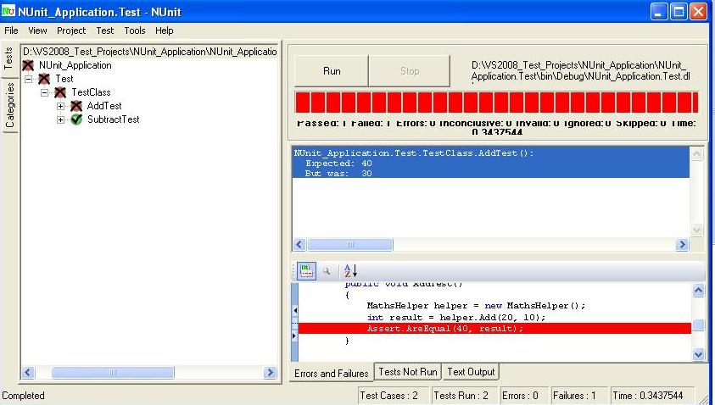
Неудачное завершение

Slide 42
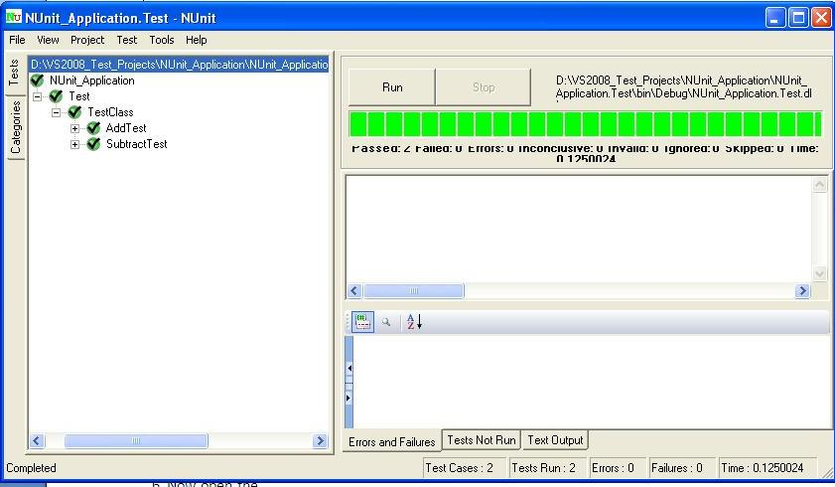
Удачное завершение

Slide 43
Средства тестирования от Microsoft
Приложение Microsoft Test Manager (MTM), поставляемое вместе с Visual Studio, начиная с версии 2010
Это приложение используется для работы над командными проектами и требует подключения к Team Foundation Server

Slide 44
Средства тестирования от Microsoft
Утилита тестирования MSTest, выполняемая в режиме командной строки
Исполняемый файл C:\Program Files\Microsoft Visual Studio 10.0\Common7\IDE\MSTest.exe

Slide 45
Средства тестирования от Microsoft
Средства тестирования, интегрированные в среду Visual Studio
Вызываются из пункта меню Тест
Проект с примером модульного тестирования в инструментальной среде Visual Studio

